Slide 1
Пробелы в системе межведомственного взаимодействия ФССП с контрагентами предоставления сведений об имущественном положении должника. Практика и пути решения.
Начальник управления принудительного взыскания НАО ПКБ
Мурзабулатов Ринат Уралович
Стаж службы в ФССП 9 лет

Slide 2
ПК АИС ФССП России – Японский экскаватор, а мы продолжаем копать яму саперной лопаткой просто потому, что не умеем нажимать правильно на его кнопки (с) А.О. Парфенчиков Директор ФССП России с 2004-2017 г.г.
Риски ФССП и взыскателя при не восполнении пробелов МВВ
Пробелы в МВВ ФССП России с контрагентами предоставления
размытые и неоднозначные формулировки соглашений об МВВ;
не поступление сведений о должнике в АИС ФССП России ПК ОСП от контрагентов МВВ из-за сбоев или неправильной работы с МВВ непосредственно в Территориальных Органах и Отделах судебных приставов;
ошибочная оценка полноты и качества предоставленных сведений о счетах должника банками, подключенными к системе МВВ АИС через программные продукты корпорации ЦФТ;
непонимание приставом-исполнителем правильных алгоритмов и процессов сбора информации об имущественном положении должника с использованием АИС ФССП России ПК ОСП.
бездействие по истребованию ответов на ранее направленные запросы и неприменение судебными приставами-исполнителями мер административного характера к контрагентам МВВ для качественной со настройки и функционирования систем обмена данными электронный запрос-электронный ответ.
принятие решений об окончании исполнительных производств в связи с невозможностью взыскания по должникам у которых достаточно денежных средств на счетах для полного или частичного погашения задолженности и риски взыскания денежных средств с Федерального бюджета;
неполучение взыскателем денежных средств по исполнительному документу, при наличии у должника денежных средств на счетах;
незаконное признание должника несостоятельным, через процедуру внесудебного банкротства (МФЦ) на основании решения судебного пристава об окончании исполнительного производства в соответствии актом о невозможности взыскания в связи с отсутствием у должника имущества, на которое можно обратить взыскание

Slide 3
Типовое соглашение об МВВ между ФССП и банком о предоставлении сведений
Соглашение
о порядке электронного документооборота между Федеральной службой судебных приставов и ________________________________
(полное наименование кредитной организации)
IV. Порядок и особенности исполнения запросов
4.1. Обязательным реквизитным составом для поиска должников в автоматизированной системе Банка при обработке запросов являются:
для физических лиц – Ф.И.О. (полностью) и дата рождения, либо Ф.И.О. (полностью), год рождения и реквизиты документа, удостоверяющего личность;
4.2. Поиск должника по Ф.И.О. осуществляется по прямому совпадению слов, указанных в запросах, при этом делается различие в поиске слов, содержащих буквы «и» и «й», и не делается различие в поиске слов, содержащих буквы «е» и «ё», в заглавных и строчных буквах. Кроме того, не учитываются дефисы, начальные и конечные пробелы, множественные пробелы рассматриваются как один.
4.3. Если в результате автоматического поиска в базе данных Банка не найден ни один клиент с указанными в запросе ИНН/Ф.И.О. и датой рождения/Ф.И.О., годом рождения и реквизитами документа, удостоверяющего личность должника, Банк направляет в ФССП России ответ об отсутствии сведений о должнике, указанном в запросе. Запрос при этом считается исполненным..
4.5. В том случае, если в результате автоматического поиска должника в базе данных Банка найдено несколько клиентов – физических лиц (индивидуальных предпринимателей) с указанными в запросах Ф.И.О. и датой рождения, Банк производит поиск должника среди найденных клиентов по реквизитам документа, удостоверяющего личность должника (если данный необязательный реквизит запроса заполнен).
При отказе в исполнении Запроса, в случае отсутствия или несовпадения идентификационных данных должника (например, отсутствие в запросе реквизитов документа, удостоверяющего личность должника, или несовпадение типа и реквизитов документа, удостоверяющего личность должника, указанных в запросе, с типом и реквизитами документа в базе данных Банка, несовпадение СНИЛС, ИНН, места рождения, ИНН и ОГРН должника принадлежат разным юридическим лицам (индивидуальным предпринимателям) и иное), Банк указывает подробные причины отказа исполнения Запроса. При этом запрос считается исполненным.

Slide 4
Отсутствие сведений о паспортных данных от ГУВМ МВД России (до 2018 г. ФМС)
Паспортные данные отсутствуют
Паспортные данные поступили

Slide 5
Банки подключенные через программный продукт ЦФТ предоставляют сведения о счетах в автоматическом режиме без паспортных данных

Slide 6
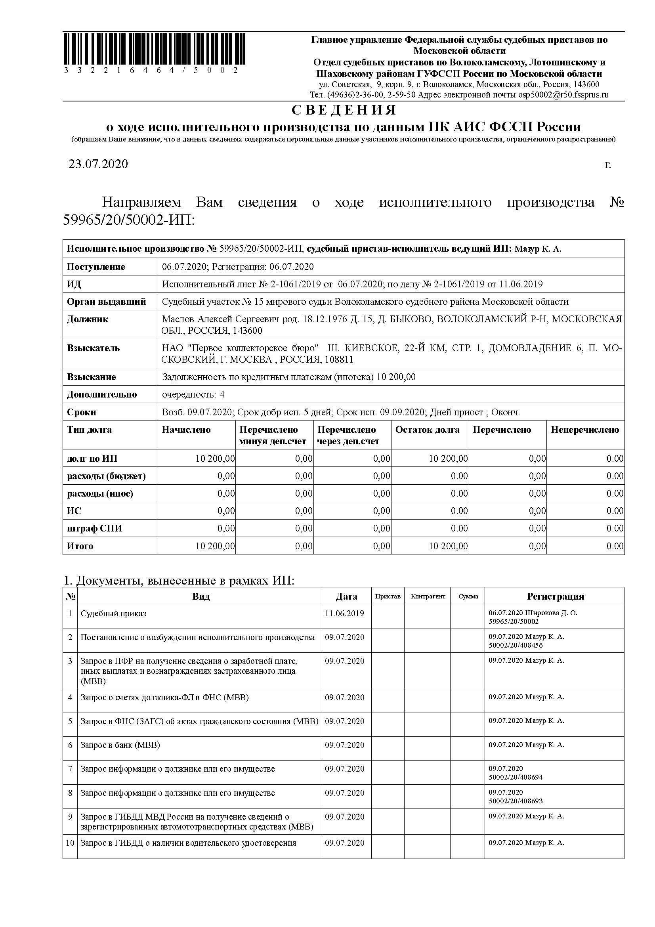
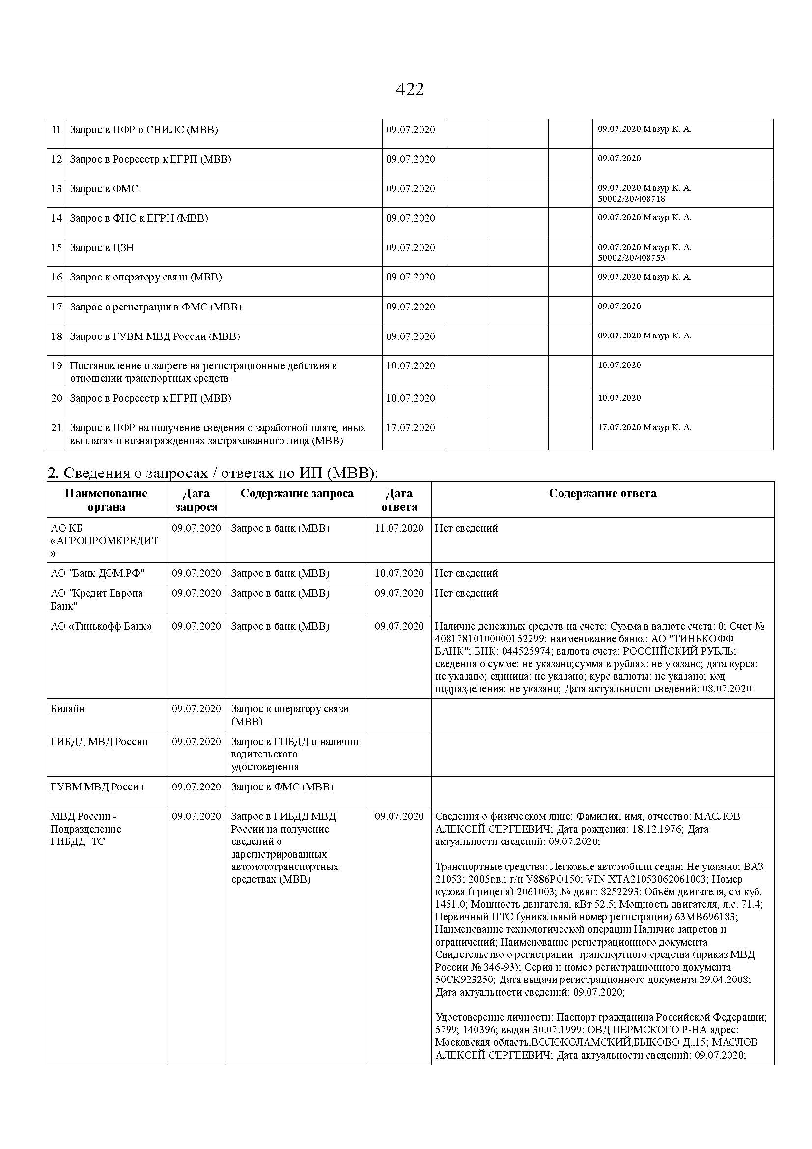
Реестр электронных запросов без паспортных данных с ответами о наличии счетов

Slide 7
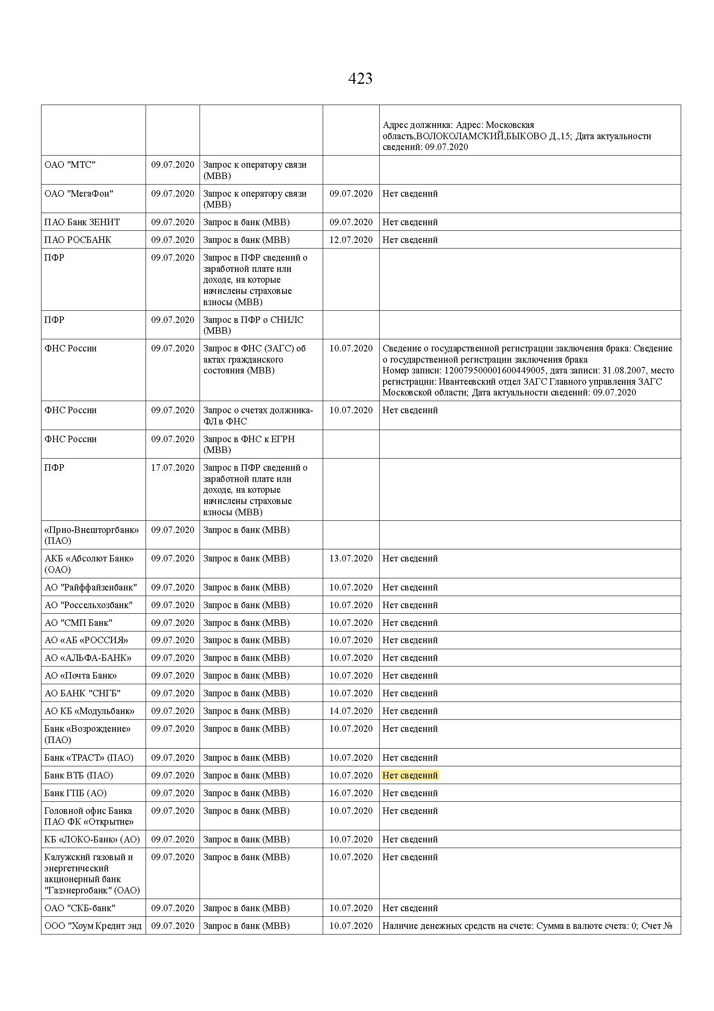
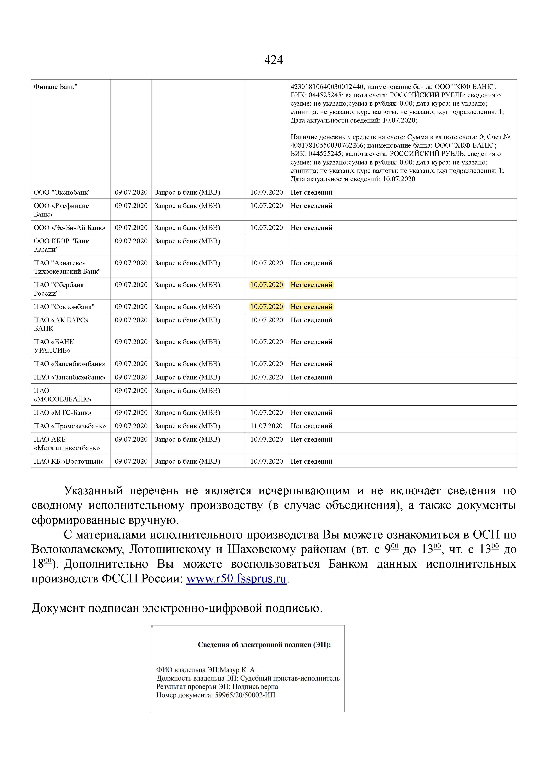
Реестр электронных запросов без паспортных данных с ответами о наличии счетов

Slide 8
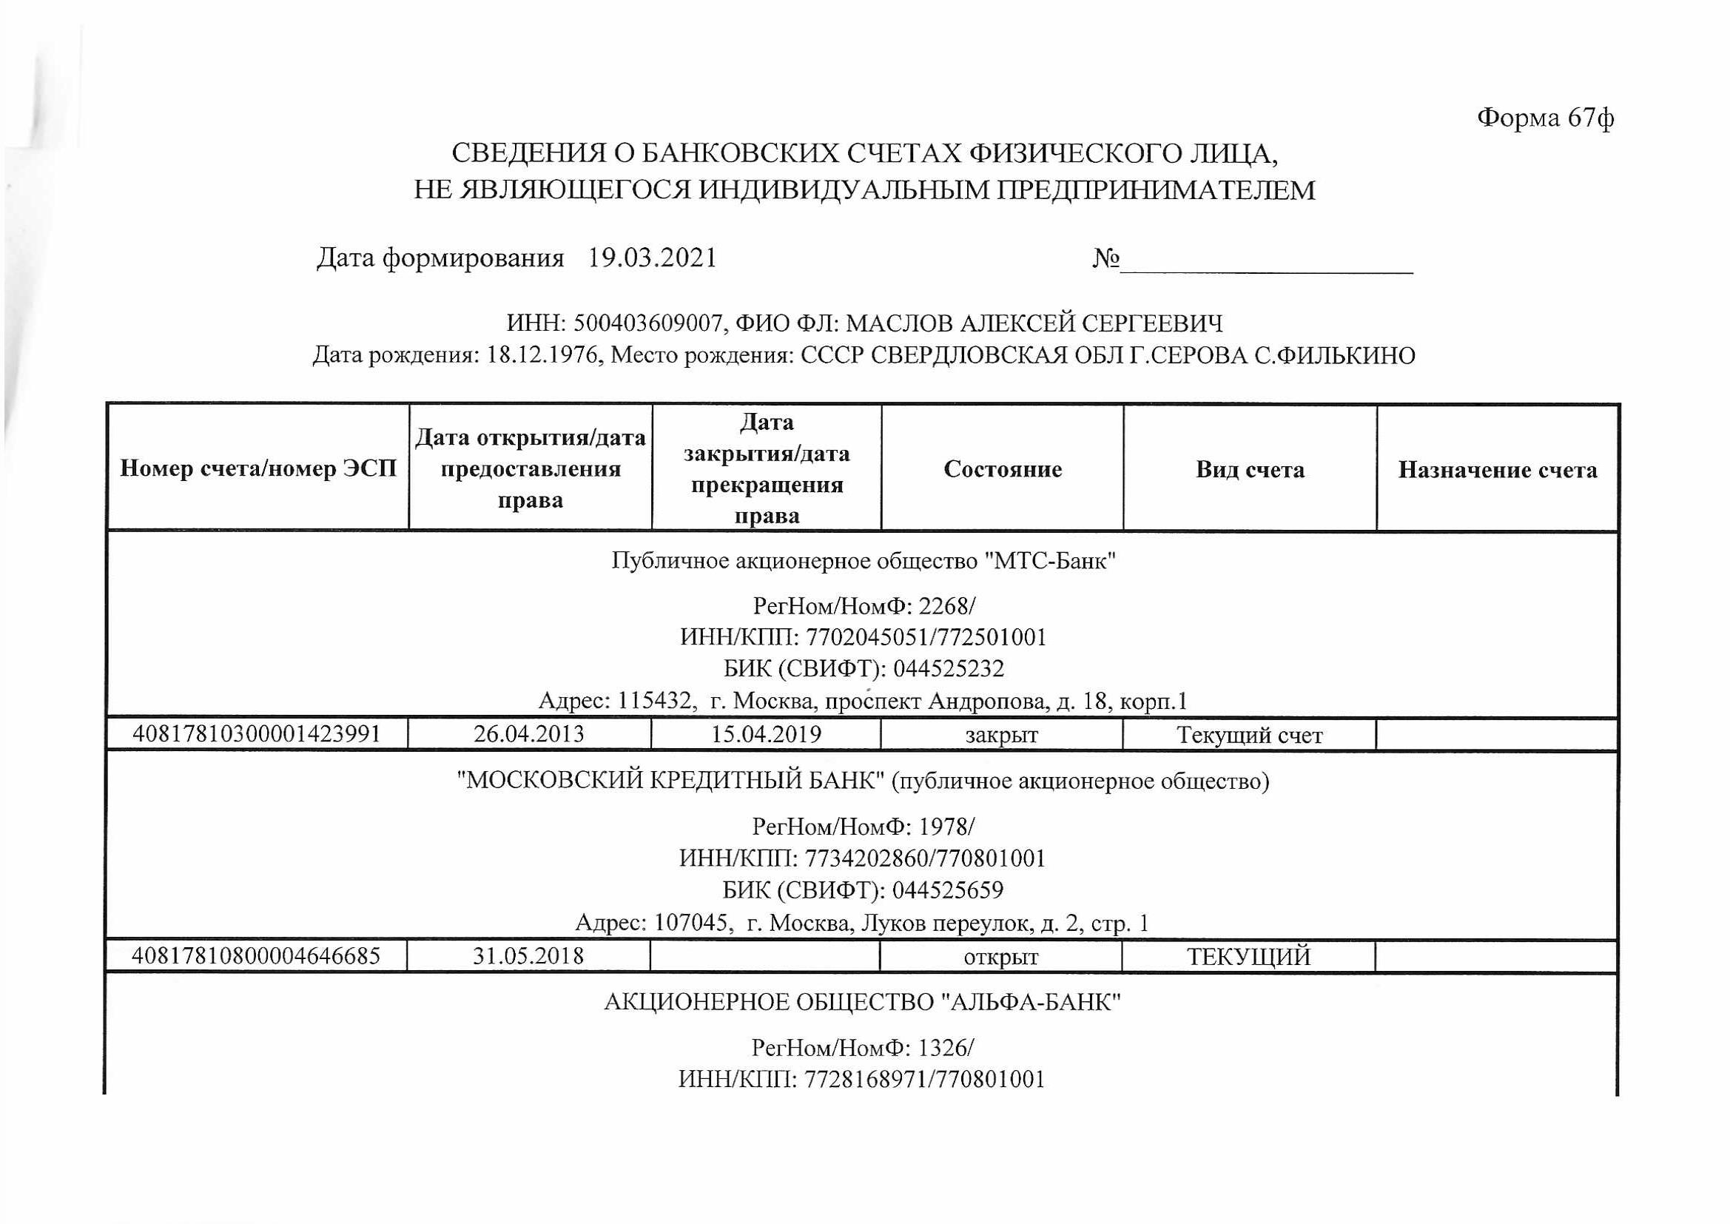
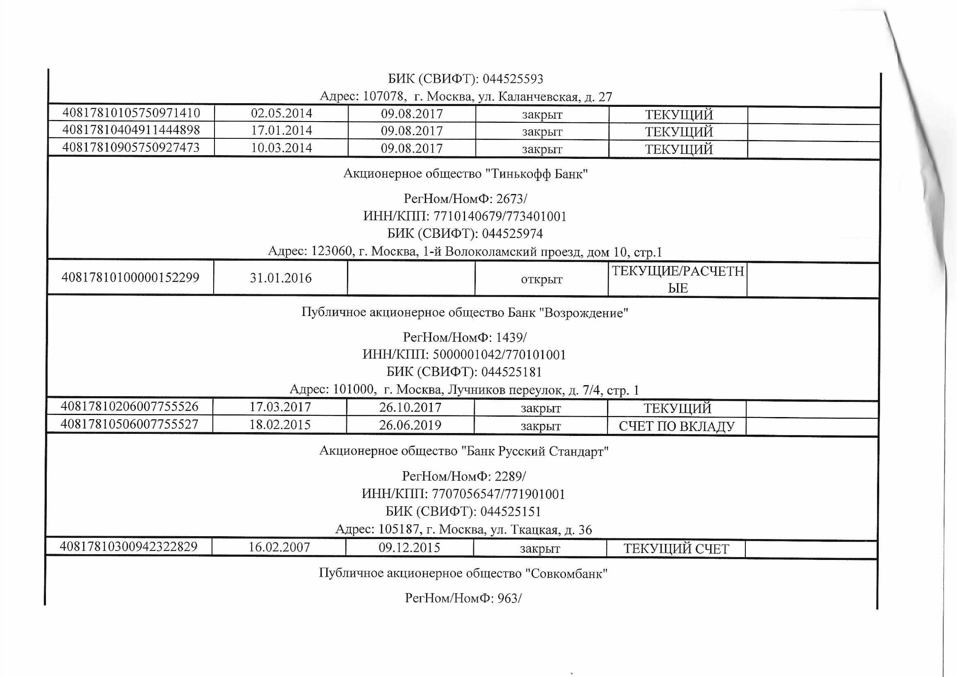
Ответ из ФНС о счетах должника по запросу взыскателя в рамках ст. 69 ФЗ 229

Slide 9
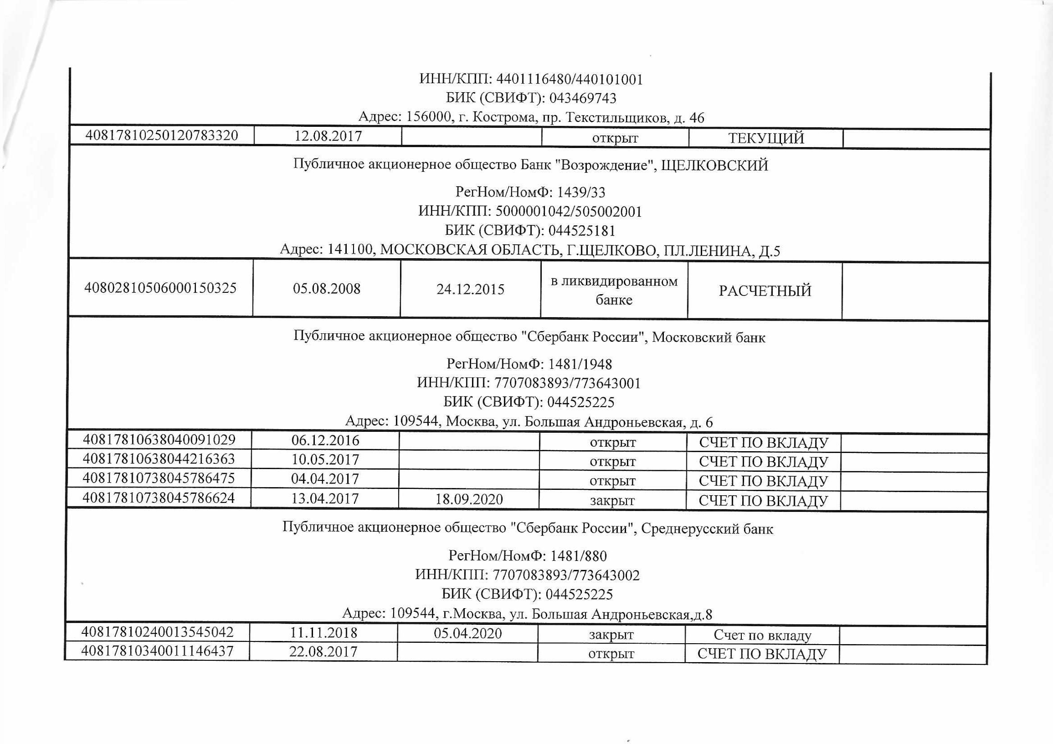
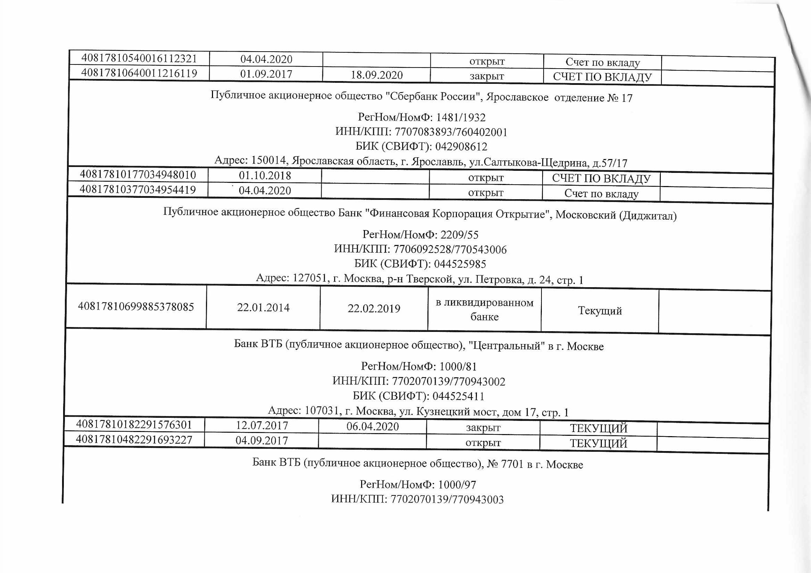
Ответ из ФНС о счетах должника по запросу взыскателя в рамках ст. 69 ФЗ 229

Slide 10
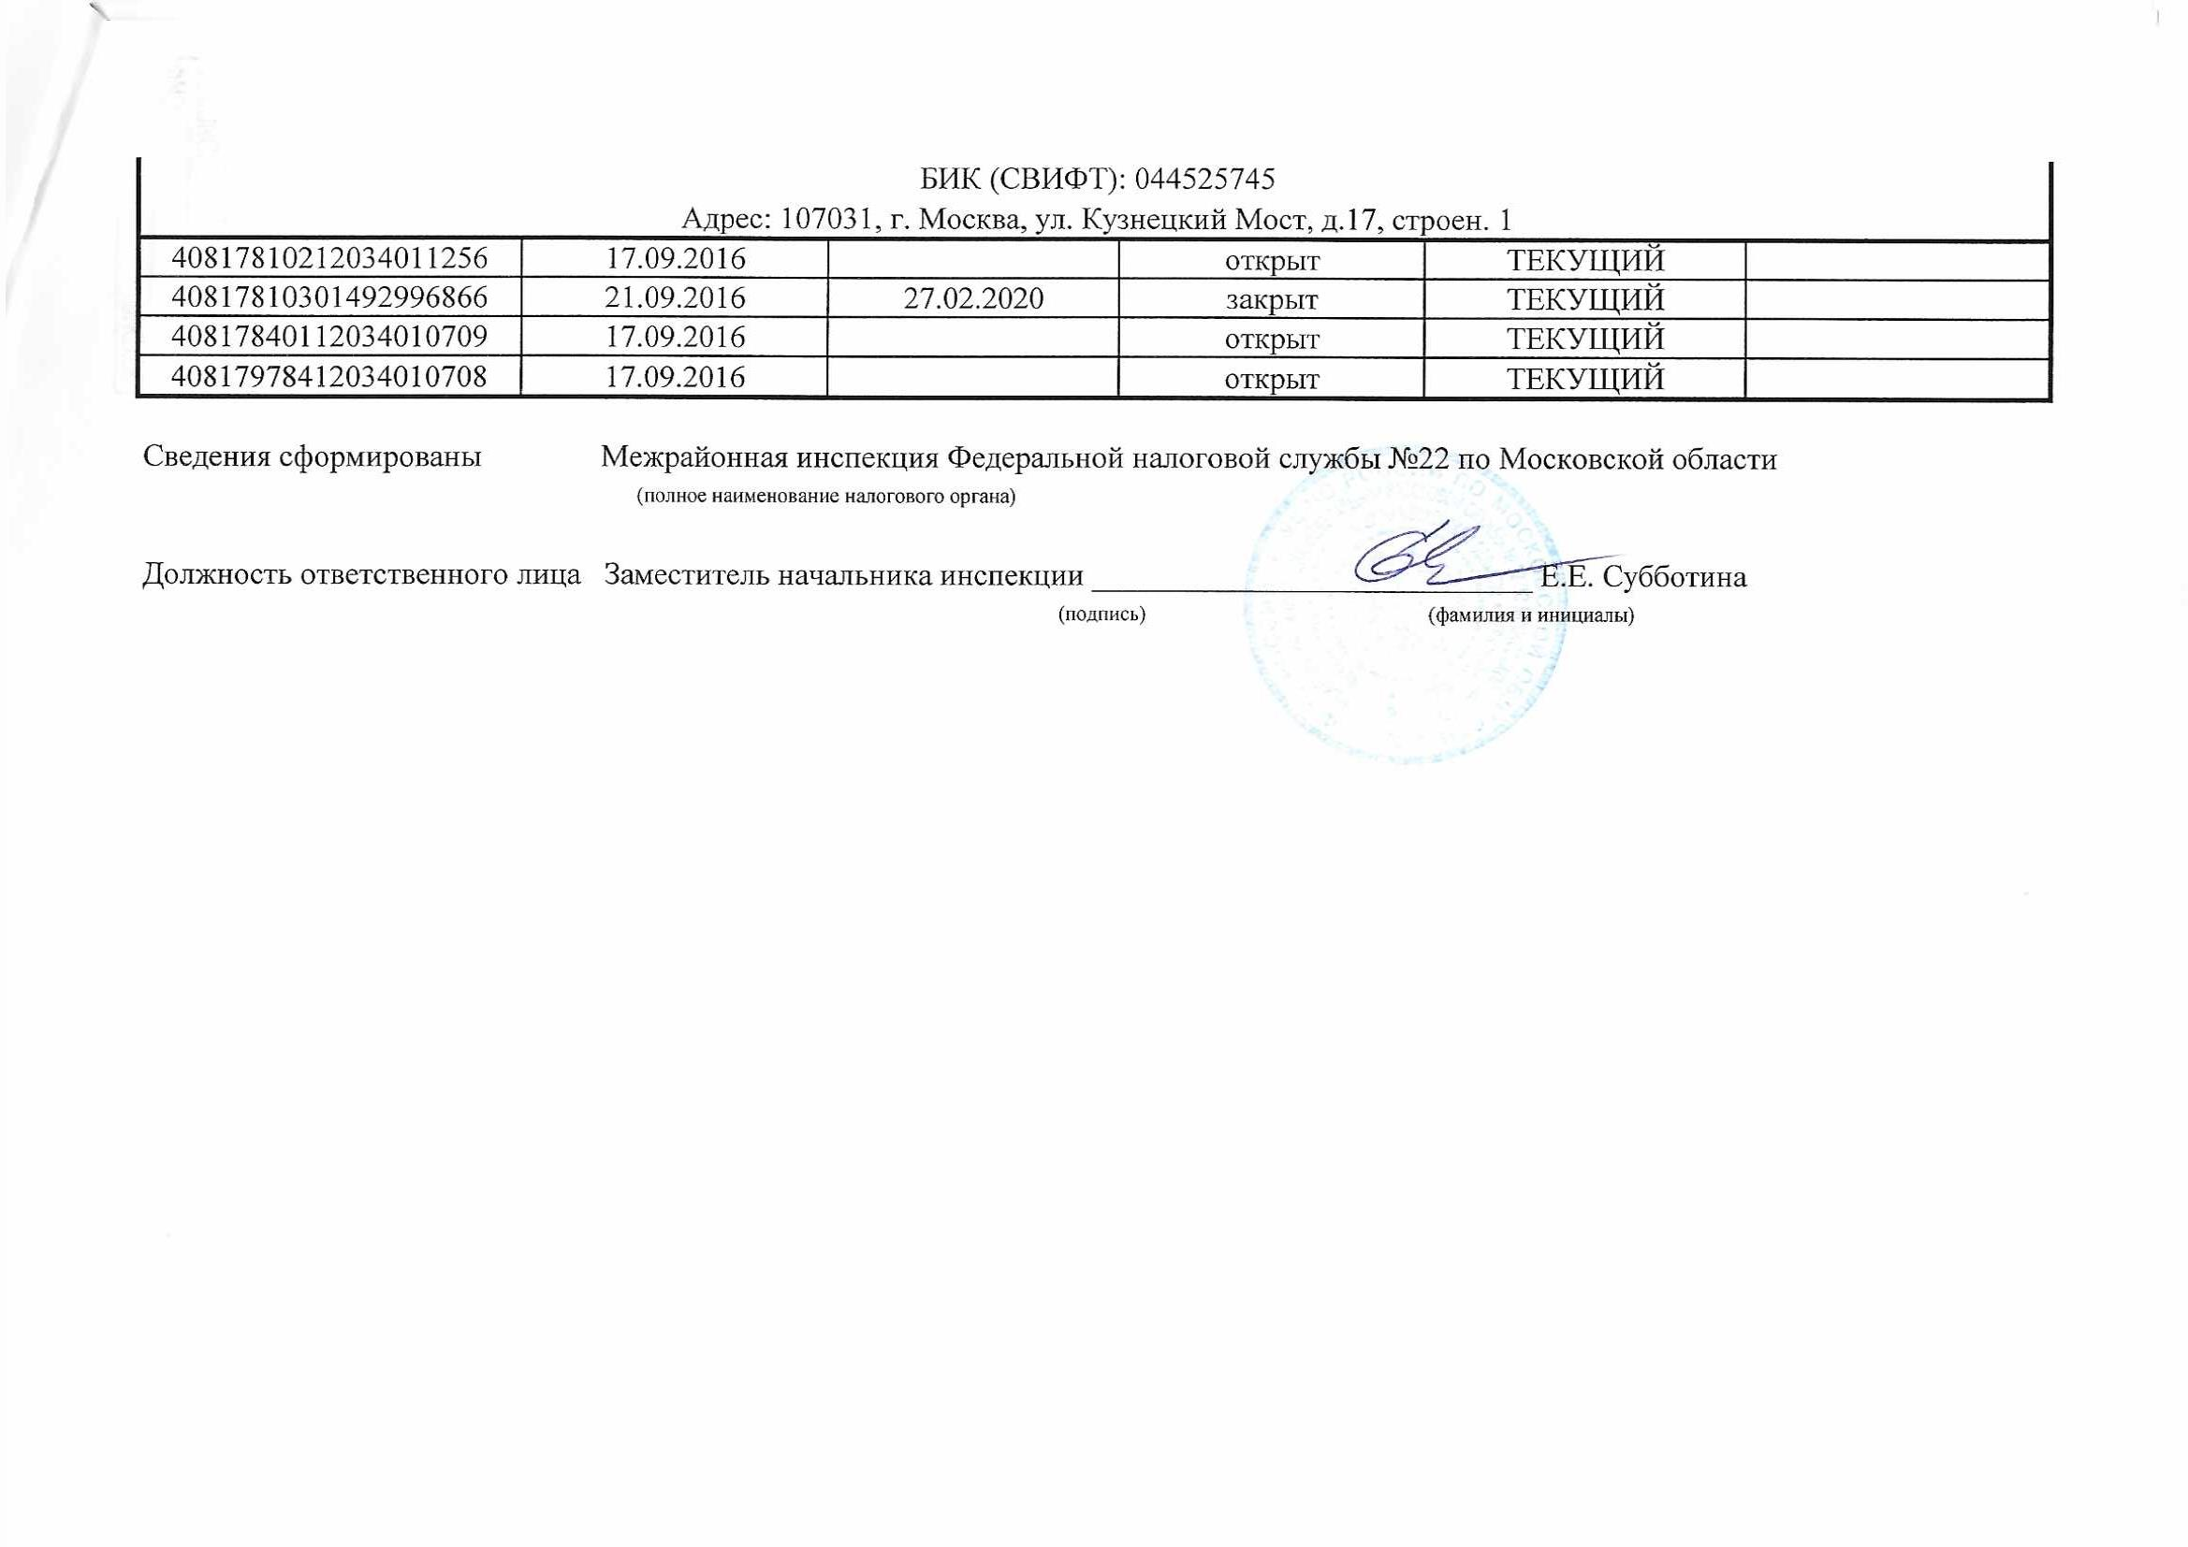
Ответ из ФНС о счетах должника по запросу взыскателя в рамках ст. 69 ФЗ 229

Slide 11
Идентификация должника в АИС ФССП России при сборе информации об имущественном положении должника

Slide 12
Системная организация работы по сбору информации об имущественном положении должника средствами МВВ АИС ПК ОСП на примере УФССП России по Республике Башкортостан
Трех уровневый контроль поступления от контрагентов запрашиваемых сведений, в том числе применения мер административного воздействия
Информационное обеспечение начальников ОСП витриной сведений с привязкой к специально разработанным фильтрам для выборки производств с пробелами и принятия по ним индивидуальных либо массовых решений

Slide 13
Системная организация работы по сбору информации об имущественном положении должника средствами МВВ АИС ПК ОСП на примере УФССП России по Республике Башкортостан
Организация трехуровневого контроля поступления запрашиваемых сведений от контрагентов МВВ, применения мер административного воздействия предусмотренных законодательством
Контроль пристава-исполнителя по своим производствам
Контроль старшего пристава в рамках отдела
Контроль отдела исполнительного производства в рамках Управления
Контроль отдела информатизации и информационной безопасности в части работы систем
Применение мер административного характера

Slide 14
Системная организация работы по сбору информации об имущественном положении должника средствами МВВ АИС ПК ОСП на примере УФССП России по Республике Башкортостан
Информационное обеспечение начальников ОСП витриной сведений с привязкой к специально разработанным фильтрам для выборки производств с пробелами и принятия по ним индивидуальных либо массовых решений
Витрина с показателями от 19.05

Slide 15
Пути решения задачи по исправлению негативной ситуации по работе системы МВВ АИС ФССП России ПК ОСП
Предварительное получение сведений о счетах открытых на имя должника через реализацию права взыскателя по ст. 69 ФЗ «Об исполнительном производстве» и предъявление ИД на исполнение с данными сведениями.
Направление на исполнение исполнительные документы с указанием паспортных данных должника в заявлении на возбуждение исполнительного производства.
Обучение специалистов ПВ пониманию информации из реестров и сводок АИС ФССП России

